Slide 1
10 самых красивых мест планеты Земля

Slide 2
Мы живем в мире, наделенном небывалой красотой. Планета Земля изобилует прекрасными видами, достойными вашего взора хотя бы один раз в жизни. Проживая жизнь, день за днем в больших городах, мы мечтаем о природной девственной красоте…

Slide 3
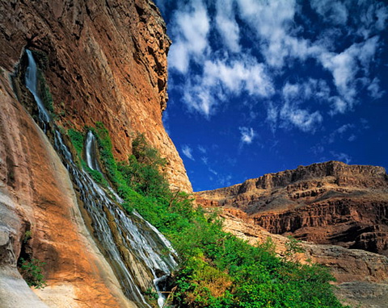
Взгляните на эти чудесные места - такая красота не может оставить равнодушным, согревая сердца…

Slide 4
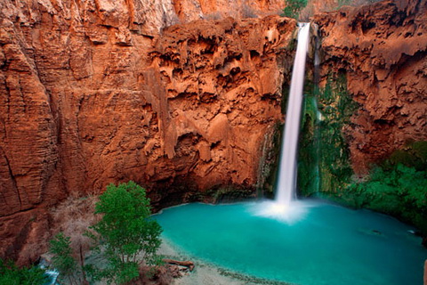
Самое красивое место - Большой Каньон, США Большой каньон в длину составляет 277 миль и более, чем в милю в глубину. Ученые предполагают, что Большой каньон создавался рекой Колорадо приблизительно 6 миллионов лет!

Slide 5
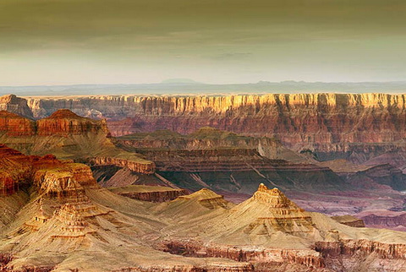
Коренные американцы основали стоянки здесь в пещерах во время, предшествующее миграции из Европы. Первое посещение европейцами Большого каньона зафиксировано в источниках в 1869 году. Следует отметить величие этого места не в величине (существуют более глубокие каньоны), а именно в необычности ландшафта.

Slide 6
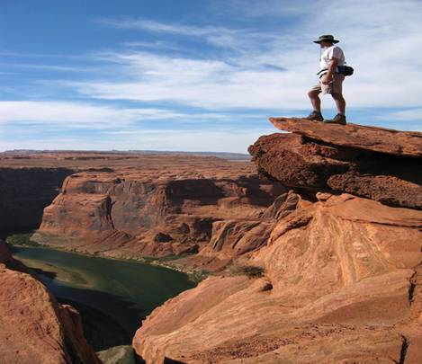
Также, по сути, он считается первым национальным парком США. По статистике, около 5 миллионов туристов в год посещают эти места. Погода очень разнообразна, вверху снег, в низинах - погода, близкая к пустынной.

Slide 7
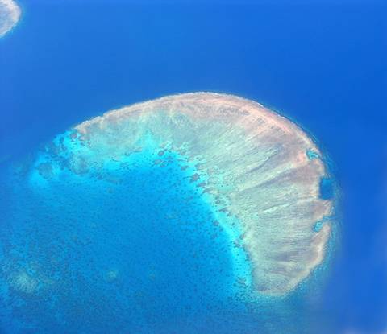
Самое красивое место - Большой барьерный риф, Австралия Одно из естественных чудес света. Самый крупный коралловый риф в Австралии. Состоит в списке памятников Мирового Наследия.

Slide 8
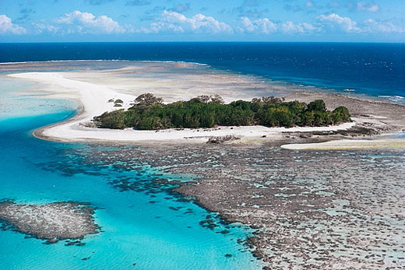
Включая более 600 островов, большой барьерный риф включает более, чем 300.000 кв. м. Кораллы составляют рифы, ответственные за разноцветное многообразие подводной жизни: зеленые черепахи, некоторые редкие разновидности китов и дельфинов, свыше 4 тыс. видов моллюсков, 1500 разновидностей рыб.

Slide 9
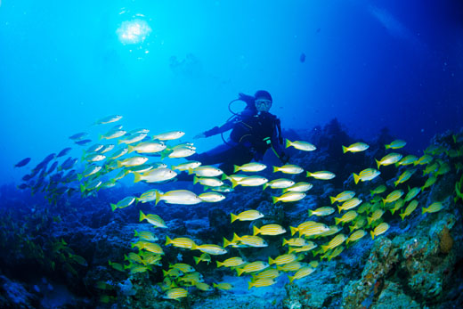
Эти места привлекают тысячи туристов ежегодно! При желании можно заняться неординарными видами спорта: риф-сэйлинг, дайвинг, сноркелинг и др.

Slide 10
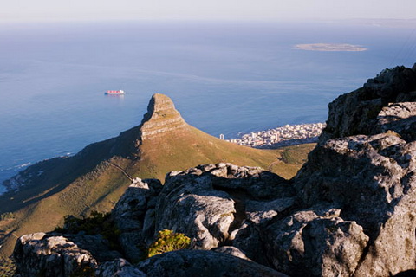
Самое красивое место - Кэйптаун, Южная Африка Называют это место «раем на Земле». Прекрасный Африканский город на самом краю африканского континента, окруженный огромными горами, лишний раз подчеркивает ничтожность человеческого существования…

Slide 11
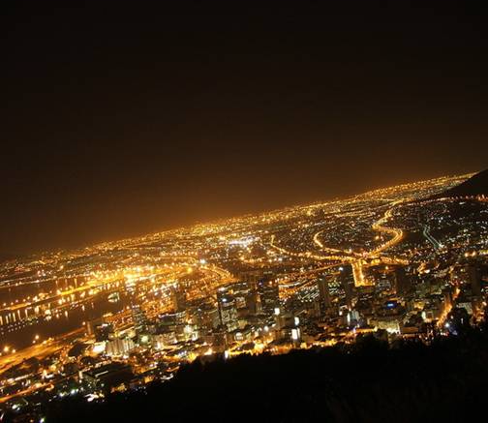
Здесь вы сможете увидеть природу, от мощи и неповторимости которой будет кружиться голова: стаи дельфинов, китов, богатейшая ночная иллюминация на фоне казалось бы безжизненных песков самого жаркого континента на планете.

Slide 12
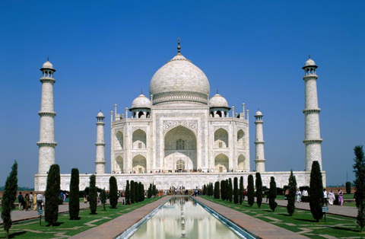
Самое красивое место - Тадж-Махал, Индия Тадж Махал – архитектурное чудо Индии, один из самых красивых мавзолеев в мире. Он был построен Шах-Джаханом в память любимой жены Мумтаз-Махал, умершей при родах. Расположен он в Агре.

Slide 13
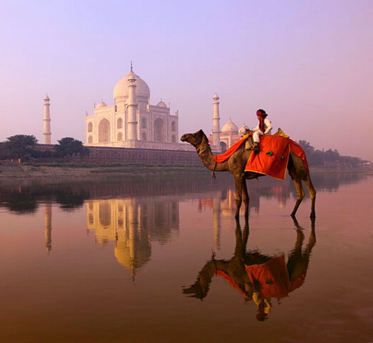
Около 20 лет понадобилось для строительства чуда архитектуры. Мавзолей примечателен тем, что основным отделочным материалом при строительстве был-белый мрамор, являющийся символом любви. Для украшения интерьера использовались полудрагоценные камни. Все романтики мира слетаются сюда, чтобы приобщиться к скорби Шах-Джахана и испытать лично переполняющее чувство великой любви.

Slide 14
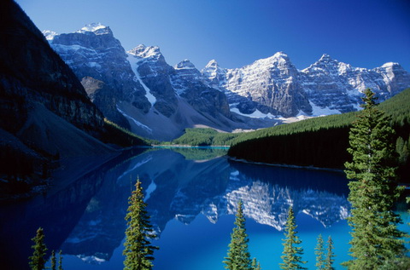
Самое красивое место - Канадские горы Рокис, Канада Волшебные Канадские Рокис являются сегментом Северо-американских Роки-Маунтис. Эти горы гораздо старше Американ Рокис.

Slide 15
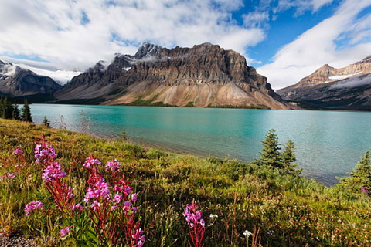
Здесь расположено 6 национальных парков, 4 из которых составляют памятники мирового наследия ЮНЕСКО. Прекрасные горные ландшафты, озера, каньоны, водопады, пещеры и многое другое оставит неизгладимый след в вашей душе, ваше мировосприятие и чувство прекрасного в корне изменится как только вы увидите все это…

Slide 16
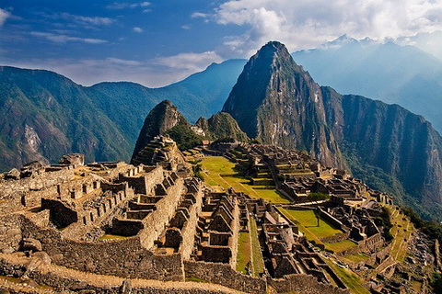
Самое красивое место - Мачу-Пикчу, Перу Мачу-Пикчу в Перу означает «старый пик» является одним из самых загадочных мест на земле. Согласно легенде, Мачу-Пикчу с незапамятных времен являлся местом, несущим священное назначение, сакраментальное.

Slide 17
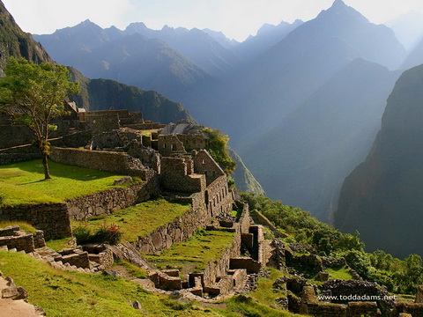
Строительство этого необычного города, подпирающего своими сводами небеса, приписывают племенам Инков. Две тысячи футов в высоту, руины города состоят из остатков храмов, дворцов, примерно 150 домов (все сохранились в хорошем состоянии). Город был обнаружен археологами в 1911 году.

Slide 18
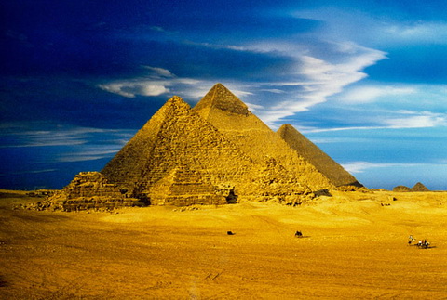
Самое красивое место - Пирамиды, Египет Египетские пирамиды - есть массивные постройки погребального типа, вокруг которых до сих пор ведутся отчаянные споры и дискуссии. Самые известные пирамиды- пирамидальный комплекс в районе плато Гиза.

Slide 19
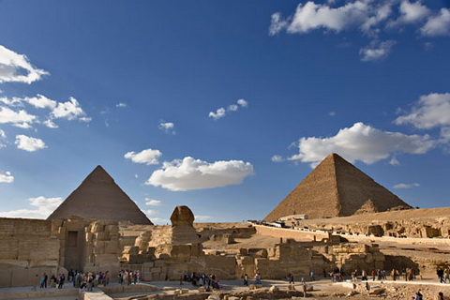
Считается, что для сооружения Великой пирамиды потребовалось около 23 лет! Подсчитано, что при строительных работах использовался труд 30 тысяч человек. На сегодняшний день здесь обнаружено свыше 100 пирамид, которые стали одним из самых притягательных пунктов для туристов.

Slide 20
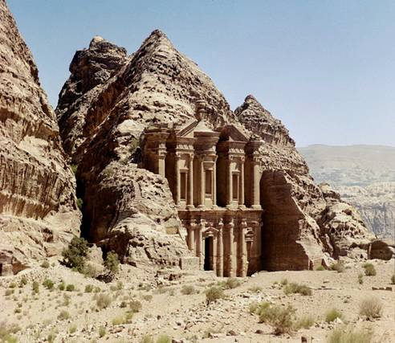
Самое красивое место - Петра, Иордания Этот памятник истории описан ЮНЕСКО как « один из самых ценных объектов человеческого наследия». Петра- археологический памятник на склоне горы Гор. Это одно из «новых» чудес света и широко известен благодаря своей наскальной архитектуре.

Slide 21
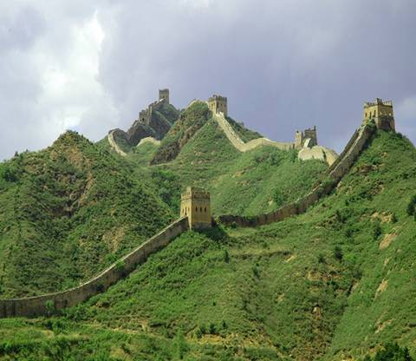
Самое красивое место - Великая Китайская Стена, Китай Одно из семи чудес света. Великая Китайская Стена была построена человеком более, чем две тысячи лет тому назад. Строительство заняло около 100 лет. Протяженность ее составляет около 4 тыс. миль. Цель строительства ясн а- оборона от вражеских сил на севере. Полагают, что Стена построена «на костях», предположительно 2 миллиона чел. погибло при ее возведении.

Slide 22
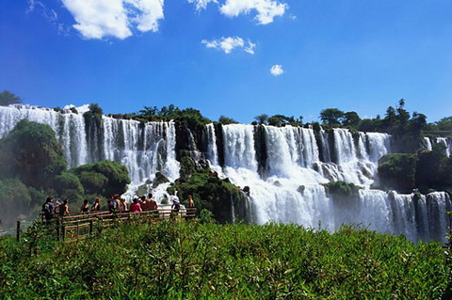
Самое красивое место - Водопад Игуасу, Аргентина - Бразилия Назван как самый величественный и красивый водопад в мире, Игуасу – настоящее чудо природы.

Slide 23
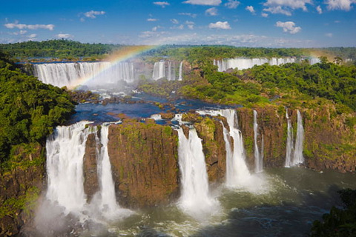
Правильнее сказать, что это каскад водопадов, расположенный на границе Аргентины, Бразилии и Парагвая. Спешите увидеть его своими глазами!

Slide 24
Использованы материалы:
http://krasiviemesta.ru/publ/7-1-0-13

